Slide 1
Point technique n°2
Modélisation de la voiture* et implémentation Simulink
1) Définition des repères
2) Principe fondamental de la dynamique
3) Forces extérieures
4) Suspensions
5) Interaction Pneu-Route (Pacejka)
6) Motorisation des roues
7) Simulink
8) Gestion de projet
*modèle issu de Sliding modes based analysis and identification
of vehicle dynamics par H.Imine, L.Fridman, H.Shraim et M.Djemai

Slide 2
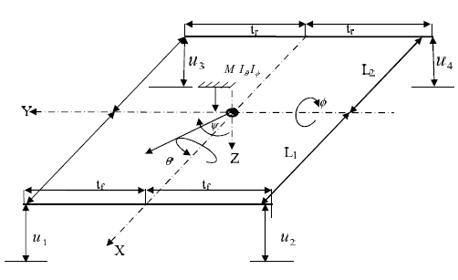
1) Définition des repères
Rg(x0,y0,z0) repère galiléen de référence
R(x,y,z) repère du véhicule ayant pour origine G le centre de gravité
  angles de rotation entre les deux repères
                matrice de rotation
                entre les repères

Slide 3


2) Principe fondamental de la dynamique
6 équations donnant les évolutions des coordonnées du centre de gravité et des angles par rapport au repère Rg

Slide 4



3) Forces extérieures
Poids
Forces longitudinales
Forces latérales
Forces aérodynamiques

Slide 5
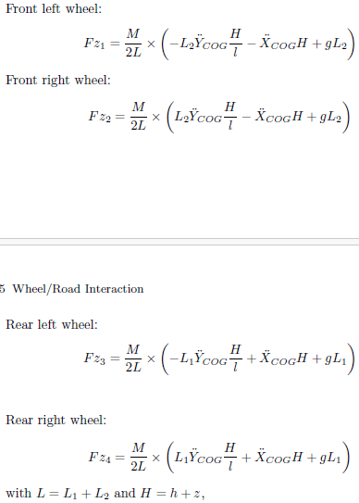
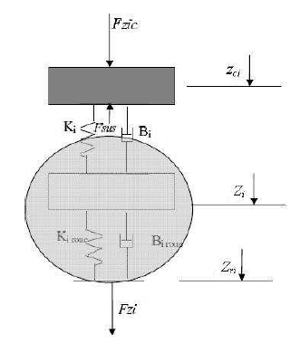
4) Suspensions

Slide 6
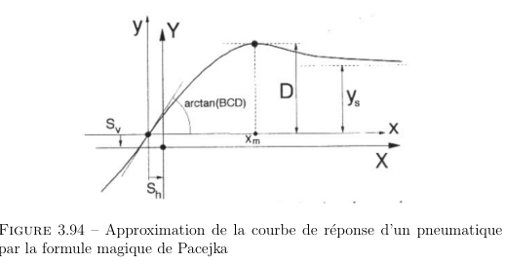
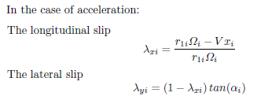
5) Interaction pneu-route (Pacejka)

Slide 7

6) Motorisation des roues

Slide 8
Paramètres du modèle
Notation | Sens | Source | Notation | Sens | Source
d_f | Écartement inter-roues avant | Mesure réelle | C_i | Coefficients d’amortissement des suspensions | Datasheet
d_r | Écartement inter-roues arrière | Mesure réelle | m_i | Masse portée au repos par la suspension | Expérimental ?
l_f | Distance entre G et l’axe des roues avant | Modèle 3D | B,C,D,E | Constantes du modèle de Pacejka | Expérimental ?
l_r | Distance entre G et l’axe des roue arrière | Modèle 3D | R_i | Rayon des roues | Mesure réelle
I | Matrice d’inertie du véhicule | Modèle 3D | C_x | Coefficient de résistance aérodynamique de l’air | Abaques
h | Hauteur du centre de gravité au repos | Modèle 3D | A_L,A_S | Surfaces offertes au vent (frontale et latérale) | Modèle 3D
K_i | Raideur des suspensions | Datasheet | M | Masse totale du véhicule | Mesure réelle

Slide 9
Informations entrantes
Notation | Sens | Négligeable pour le cas d’utilisation ?
delta* | Angle de rotation du volant | NON
V* ou a* | Vitesse ou accélération déduite de la pédale d’accélération | NON
C_M | Couple moteur | NON
V_vent | Vitesse du vent | OUI ?
theta_v, phi_v, psi_v | Orientation du vent | OUI ?
phi_route | Inclinaison latérale de la route | OUI ?
theta_route | Pente de la route | OUI ?
C_F | Couple de freinage | NON

Slide 10
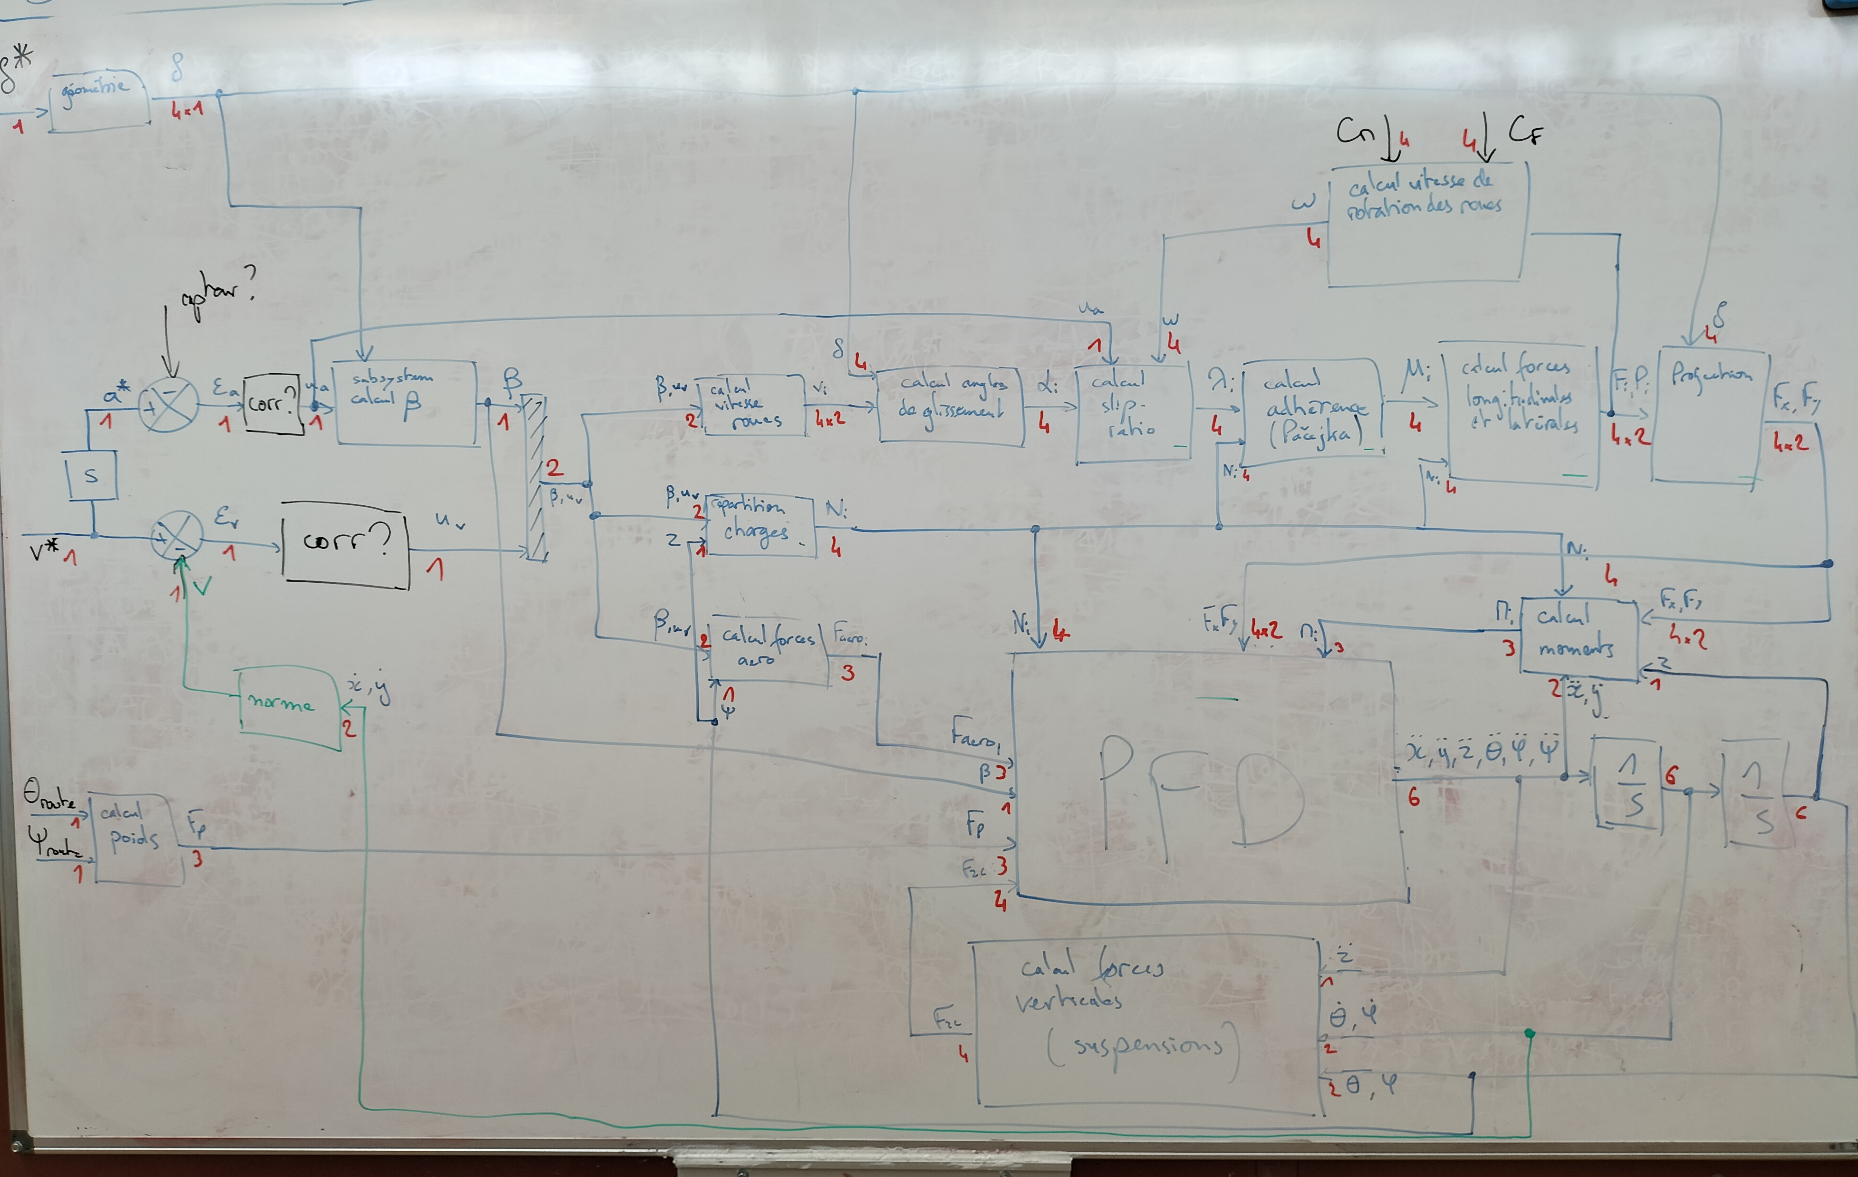
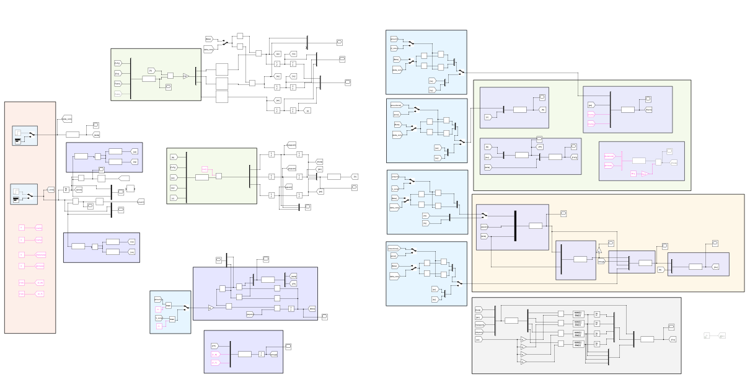
7) Simulink

Slide 11
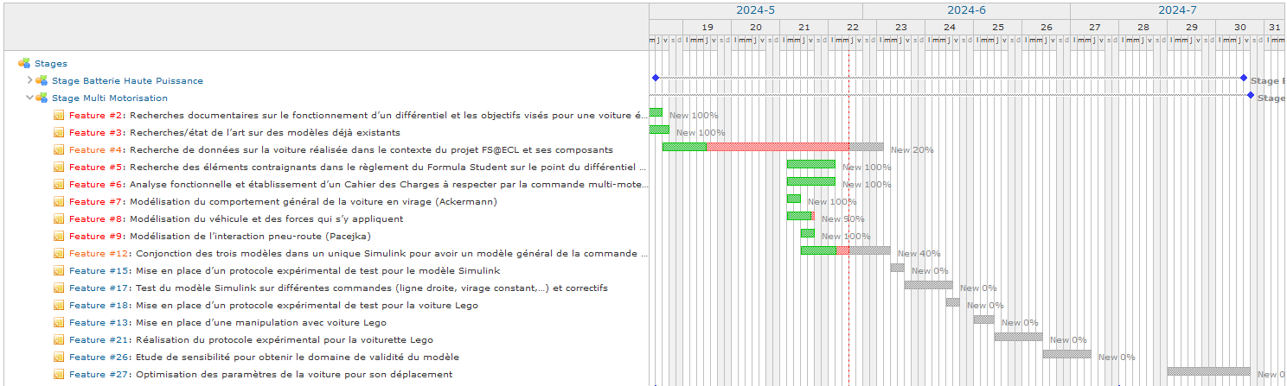
8) Gestion de projet

